Slide 1
Sistemas Operativos Licenciatura Engenharia Informática Licenciatura Engenharia Computacional
Ano letivo 2021/2022
Nuno Lau (nunolau@ua.pt)

Slide 2
Threads
Programas têm geralmente de executar diversas atividades distintas
Usando threads, o programador pode desenvolver o programa como um conjunto de fluxos de execução sequenciais, um para cada atividade
Cada thread comporta-se como tendo o seu processador próprio.
Todas as threads do mesmo processo partilham espaço de endereçamento (memória)

Slide 3
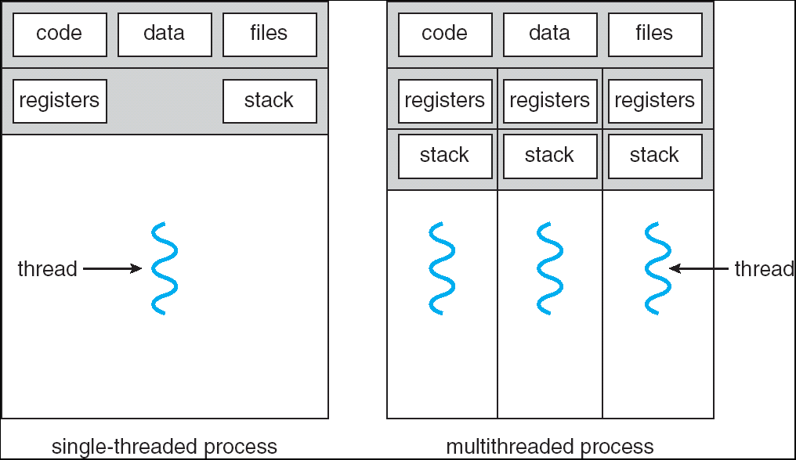
Processos Single e Multi threaded

Slide 4
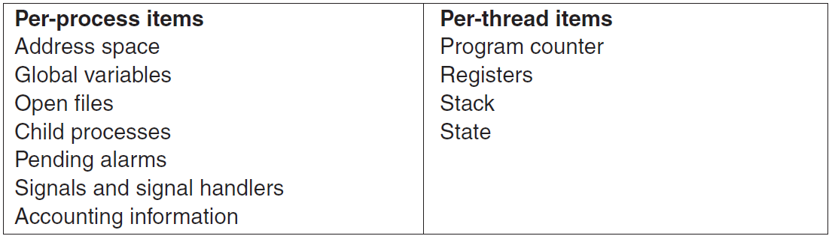
Processos e Threads

Slide 5
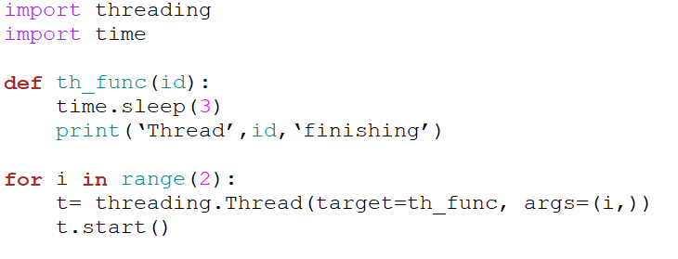
Python Threads
Módulo threading
Criar Threads
Python GIL (Global Interpreter Lock) não permite que duas threads Python possam executar simultaneamente

Slide 6
Novas Questões
Semântica de fork() e exec()
Cancelamento de threads
Atendimento de sinais
Thread Pools

Slide 7
fork() e exec()
fork() duplica todas as threads ou apenas aquela em que foi executado
Comportamento normal é que, após o fork(), o processo filho só tem uma thread
Usar com cuidado pois podem surgir vários problemas
memória inconsistente, semáforos bloqueados, …
Depois de fork() apenas funções async-safe devem ser usadas
Ex: Não usar malloc() ou printf()
int pthread_atfork(void (*prepare)(void), void (*parent)(void), void (*child)(void));
Alguns sistemas UNIX têm 2 versões que permitem escolher o comportamento (fork() e forkall())
Em geral, exec() substitui todo o processo incluindo todas as threads

Slide 8
Cancelamento de threads
Cancelar uma thread antes desta terminar por si
2 abordagens
Cancelamento assíncrono
Thread é terminada imediatamente
Cancelamento síncrono
Thread verifica periodicamente se deve terminar

Slide 9
Atendimento de sinais
Sinais são usados em UNIX para notificar processos de certos eventos
Opções
Sinal é enviado apenas para a thread a que o sinal de aplica (ex: divisão por zero, etc)
Sinal enviado para todas as threads
Sinal enviado para subconjunto das threads
Thread específica recebe todos os sinais
pthread_sigmask() permite definir quais os sinais que cada thread pode receber. Assim a aplicação pode bloquear os sinais para todas as threads excepto uma (que fica com essa responsabilidade)

Slide 10
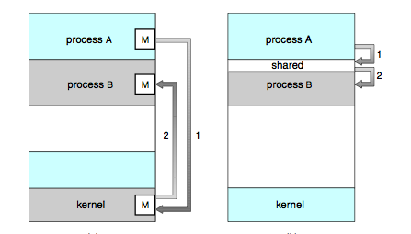
Comunicação entre processos/threads
Message Passing Shared Memory

Slide 11
Problema do produtor-consumidor
Paradigma para processos cooperativos
Processo produtor produz informação
Informação é consumida pelo processo consumidor
Um buffer partilhado armazena a informação em trânsito
Buffer sem limites (unbounded buffer) indica que não existe limite no tamanho do buffer
Buffer limitado considera que o buffer tem um tamanho fixo

Slide 12
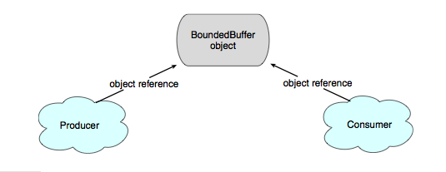
Problema do produtor-consumidor

Slide 13
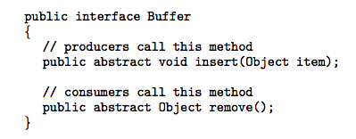
Problema do produtor-consumidor Solução Java com memória partilhada

Slide 14
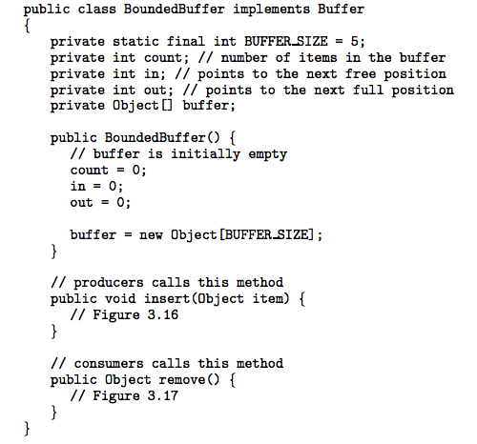
Problema do produtor-consumidor Solução Java com memória partilhada

Slide 15
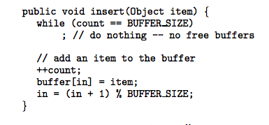
Problema do produtor-consumidor Solução Java com memória partilhada

Slide 16
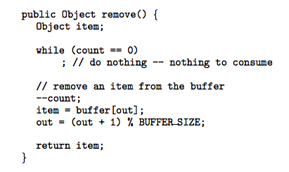
Problema do produtor-consumidor Solução Java com memória partilhada

Slide 17
Problema do produtor-consumidor Solução Java com memória partilhada
A solução apresentada anteriormente não é segura!
Se um produtor e um consumidor executarem insert() e remove() ao mesmo tempo, count pode não ser actualizado correctamente
Para manter a consistência do buffer é necessário que estes métodos sejam sempre executados por apenas 1 thread de cada vez!
⇒ Exclusão Mútua no acesso a estes métodos

Slide 18
Definições
Condição de corrida
Quando vários processos/threads acedem a dados partilhados e o resultado final depende de forma inesperada da ordem de execução
Região crítica
Zona de código que manipula dados partilhados e que não pode ser executada concorrentemente por mais do que um processo/thread

Slide 19
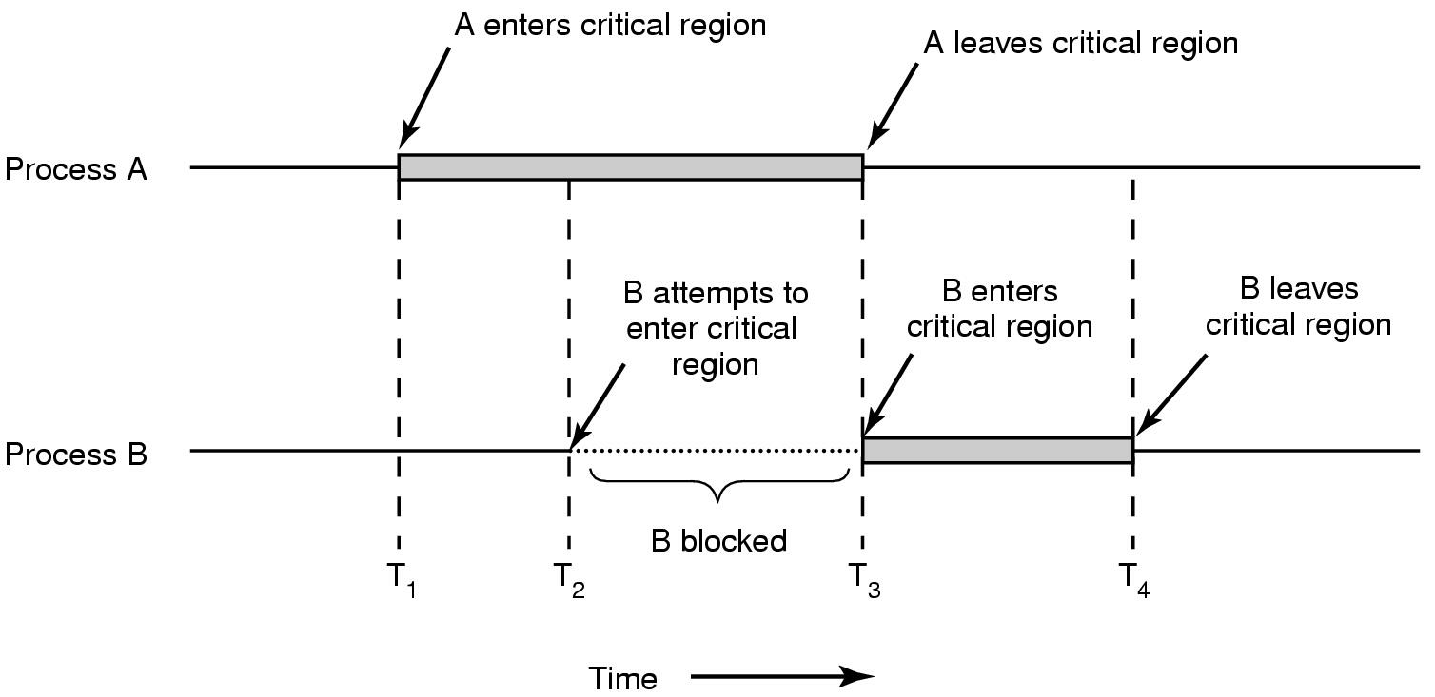
Região Crítica

Slide 20
Condições para Região Crítica
Exclusão Mútua
Se um processo Pi está a executar na sua região crítica então nenhum dos outros processos pode estar em execução nas suas regiões críticas
Progresso
Se nenhum processo está em execução em regiões críticas e pelo menos um processo pretende o acesso à região crítica então a selecção do processo que deverá ter acesso a esta região não pode ser adiada indefinidamente
Espera limitada
Deve existir um limite ao número de vezes que é concedido o acesso a outros processos à região crítica, após um determinado processo ter pedido esse acesso e até que esse pedido seja satisfeito
Não há nenhum pressuposto sobre a velocidade ou número de CPUs

Slide 21
Definições
Condição de corrida
Quando vários processos/threads acedem a dados partilhados e o resultado final depende de forma inesperada da ordem de execução
Região crítica
Zona de código que manipula dados partilhados e que não pode ser executada concorrentemente por mais do que um processo/thread
Região de entrada
Código que realiza o pedido de acesso à região crítica
Região de saída
Código executado após a saída da região crítica

Slide 22
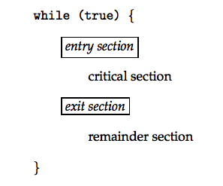
Estrutura típica

Slide 23
Tópico prático: ficheiros inicialização
3 tipos de bash
bash interactiva de login
bash interactiva
bash não interactiva
Ficheiros globais
/etc/profile; /etc/bashrc
Ficheiros por utilizador
~/.profile; ~/.bashrc

